Slide 1

KONSEP DASAR PENDEKATAN OBJEK

Slide 2
UML (Unified Modelling Language)
Metode pemodelan secara visual sebagai sarana untuk merancang dan atau membuat software berorientasi objek.
Memandang sistem yang akan dikembangkan sebagai suatu kumpulan objek yang berkorespondensi dengan objek-objek dunia nyata (objek oriented)
Combine the best of the best from
  Data Modeling (Entity Relationship Diagrams);
  Business Modeling (work flow); Object Modeling
  Component Modeling (development and reuse - middleware, COTS/GOTS/OSS/…:)

Slide 3
UML DIAGRAM
Structural diagrams
  Used to describe the relation between classes
Behavior diagrams
  Used to describe the interaction between people (actors) and a use case (how the actors use the system)

Slide 4
UML Diagram
Structural Diagram
Behavioral Diagram
Class diagram
Object diagram
Component diagram
Deployment diagrams
Use case diagrams
Sequence diagrams
Collaboration diagrams
Statechart diagrams
Activity diagrams

Slide 5
Commonly Used Diagram (1)
Use case diagram
  Describing how the system is used
  The starting point for UML modeling
Use case scenario
  A verbal articulation of exceptions to the main behavior described by the primary use case
Activity diagram
  Illustrates the overall flow of activities

Slide 6
Commonly Used Diagram (2)
Sequence diagrams
  Show the sequence of activities and class relationships
Class diagrams
  Show classes and relationships
Statechart diagrams
  Show the state transitions

Slide 7
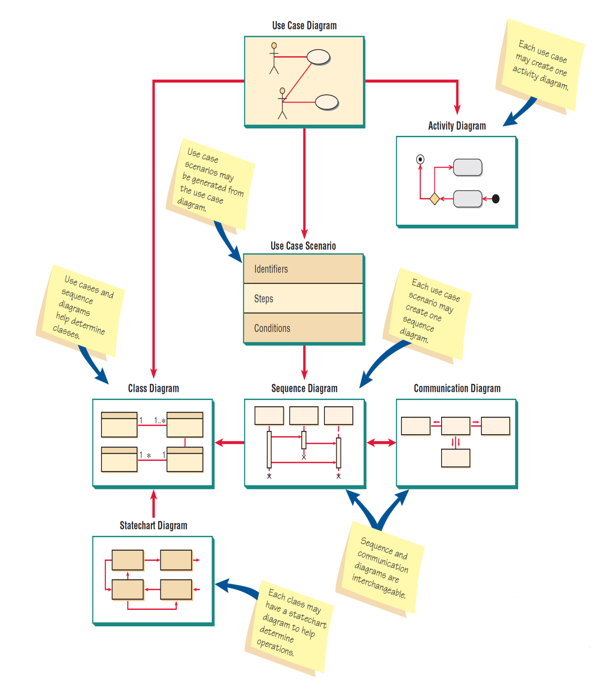
Overview of UML Diagram

Slide 8
Use Case Modelling

Slide 9
Menemukan Aktor
Pekerjaan awal menemukan aktor, menemukan fungsionalitas dan membatasi sistem yang akan dibuat.
Pembatasan sistem ini penting untuk menemukan aktor. Karena dari sinilah kita akan menentukan apakah sesuatu itu adalah aktor dan apakah aktor tersebut akan berbentuk orang atau sistem lain.
Aktor adalah segala hal diluar sistem yang akan menggunakan sistem tersebut untuk melakukan sesuatu (Kurt Bittner, Ian Spence. 2002).
Cara mudah untuk menemukan aktor adalah dengan bertanya hal-hal berikut:
SIAPA yang akan menggunakan sistem?
APAKAH sistem tersebut akan memberikan NILAI bagi aktor?

Slide 10
Tidak semua aktor adalah manusia, bisa saja sistem lain yang berinteraksi dengan sistem yang anda buat.
Untuk menemukan sistem lain sebagai aktor, hal-hal di bawah ini bisa menjadi pertimbangan :
  Jika anda bergantung pada sistem lain untuk melakukan sesuatu, maka sistem lain itu adalah aktor.
  Jika sistem lain itu meminta (request) informasi dari sistem anda, maka sistem lain itu adalah aktor
Untuk penamaan aktor diberi nama sesuai dengan PERAN-nya
Contoh, pada sistem pencatatan penjualan di Supermarket.

Slide 11
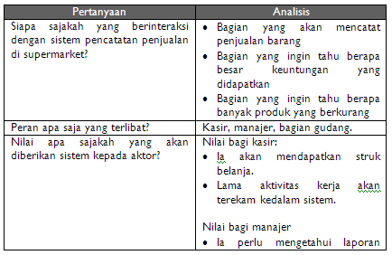

Slide 12
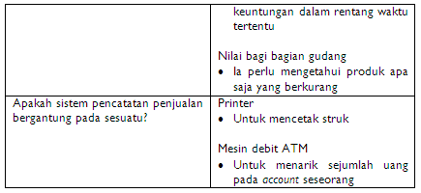

Slide 13
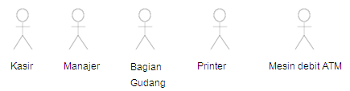
Jadi, Yang Merupakan Aktor
INGAT !! Dalam kasus ini, PELANGGAN tidak berinteraksi langsung dengan sistem, KASIR yang berinteraksi langsung dengan sistem

Slide 14
Sistem dibangun untuk menyediakan kebutuhan bagi aktor, jika suatu saat nanti stakeholder akan menentukan bahwa sistem pencatatan penjualan akan berinteraksi dengan pelanggan, maka aktor di atas pun tentu saja akan berubah.
Inilah yang dimaksud dengan batasan sistem.
Stakeholder dan pengguna akan menentukan batasan sistem yang akan dibuat.

Slide 15
Menemukan Use Case
Jika anda sudah berhasil menemukan aktor
Maka untuk menemukan use case akan lebih mudah dilakukan.
Sebuah use case harus mendeskripsikan sebuah pekerjaan dimana pekerjaan tersebut akan memberikan NILAI yang bermanfaat bagi aktor (Kurt Bittner, Ian Spence. 2002).

Slide 16
Untuk menemukan use cases, mulailah dari sudut pandang aktor, misalnya dengan bertanya :
  Informasi apa sajakah yang akan didapatkan aktor dari sistem?
  Apakah ada kejadian dari sistem yang perlu diberitahukan ke aktor?
Sedangkan dari sudut pandang sistem, misalnya dengan pertanyaan sebagai berikut
  Apakah ada informasi yang perlu disimpan atau diambil dari sistem?
  Apakah ada informasi yang harus dimasukkan oleh aktor?

Slide 17
Use Case Symbol
SYMBOL | NAME OF SYMBOL | EXPLANATION
 | Actor | Accessing use case
 | Use Case | Show what the system do
 | Association | Relate the actor with use case
 | System Boundary | Show boundary between system and its environment

Slide 18
Actor – Use Case Diagram
Tidak boleh ada komunikasi langsung antar actor (Actors don’t interact with one another )

Slide 19
ACTOR-USE CASE DIAGRAM
Letakkan actor utama anda pada pojok kiri atas dari diagram (in western culture people read from left to right, top to bottom)
Actor jangan digambarkan ditengah-tengah use cases

Slide 20
RELATIONSHIP
Ada 4 jenis relasi yang bisa timbul pada use case diagram
  Association antara actor dan use case
  Association antara use case :
    Include
    Extend
  Generalization/Inheritance antara use case
  Generalization/Inheritance antara actors

Slide 21
Element of Use Case Diagram
Subject
dependency
association
Use case
Use case
generalization
association
Use case
Use case
actor
dependency

Slide 22
Assocciation – Use Case Diagram
Association antara actor dan use case
Ujung panah pada association antara actor dan use case mengindikasikan siapa/apa yang meminta interaksi dan bukannya mengindikasikan aliran data
Sebaiknya gunakan garis tanpa panah untuk association antara actor dan use case
association antara actor dan use case yang menggunakan panah terbuka untuk mengindikasikan bila actor berinteraksi secara pasif dengan system anda.

Slide 23
Include
X include Y berarti use case X menggunakan use case Y sepenuhnya
  Represented as a dashed arrow from A to B with a label “<<include>>”
<<include>>
X
Y

Slide 24
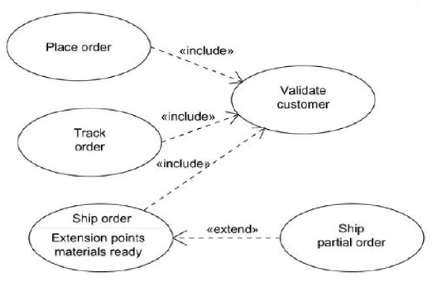
Contoh Include

Slide 25
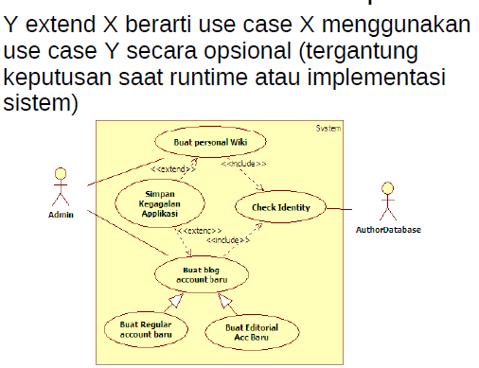
Extend

Slide 26
Generalisasi
Hubungan antara induk dan anak
Anak mewarisi sifat dan method dari induk
Induk disebut root / base
Terbagi menjadi 2
  Actor Generalization
  Use Case Generalization

Slide 27
Generalisasi Use case
Use case anak mewarisi arti dari use case induk sambil menambahkan/memodifikasi behaviour dari induk

Slide 28
Generalisasi Use Case

Slide 29
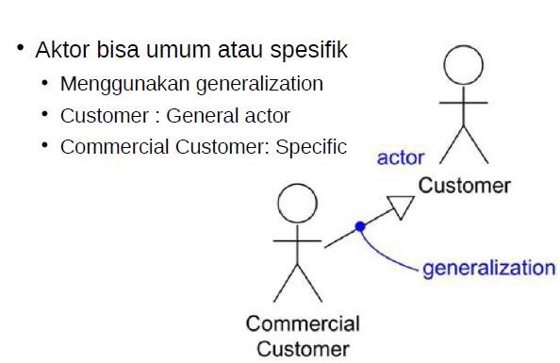
Generalisasi Actor

Slide 30
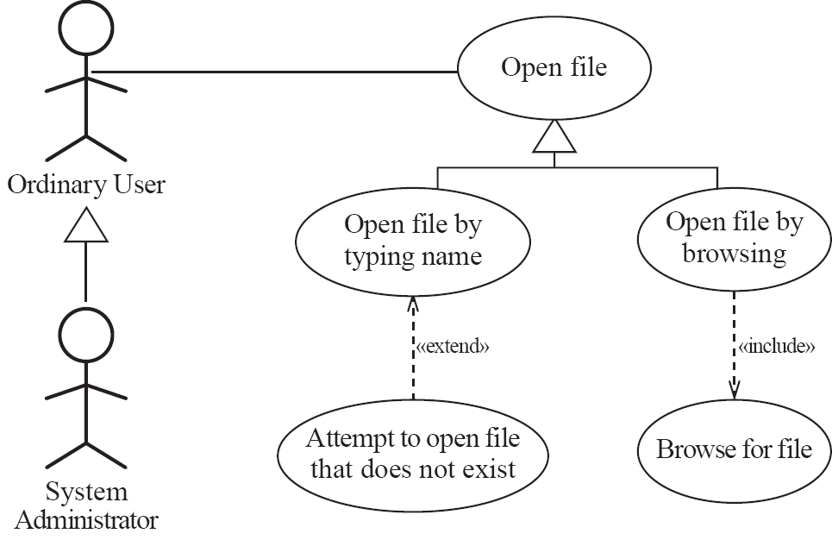
Example of Generalization, Extension, and Inclusion

Slide 31
System Boundary Boxes
Merupakan batas antara sistem dan aktor
Biasa dinotasikan dengan bujur sangkar
Semua use case harus berada didalam system boundary

Slide 32
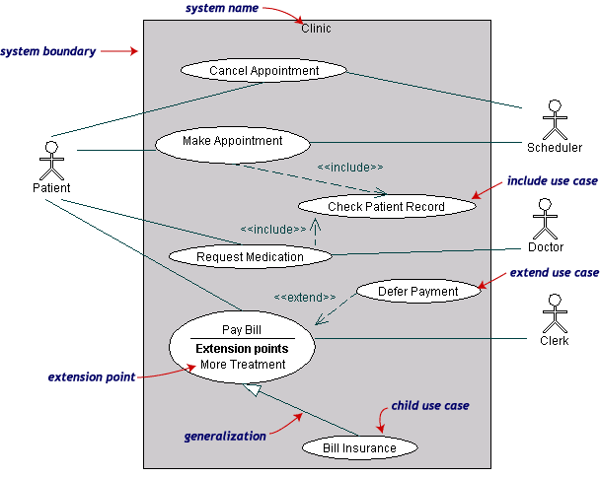

Slide 33
Deskripsi Use Case
Setiap use case harus dijelaskan alur prosesnya melalui sebuah deskripsi use case (use case description) atau scenario use case
Deskripsi use case berisi:
Nama use case yaitu penamaan use case yang menggunakan kata kerja
Deskripsi yaitu penjelasan mengenai tujuan use case dan nilai yang akan didapatkan oleh aktor
Kondisi sebelum (pre-condition) yaitu kondisi-kondisi yang perlu ada sebelum use case dilakukan.

Slide 34
Kondisi sesudah (post-condition) yaitu kondisi-kondisi yang sudah dipenuhi ketika uses case sudah dilaksanakan
Alur dasar (basic flow) yaitu alur yang menceritakan jika semua aksi yang dilakukan adalah benar atau proses yang harusnya terjadi
Alur alternatif (alternatif flow) yaitu alur yang menceritakan aksi alternatif, yang berbeda dari alur dasar.

Slide 35
Contoh Deskripsi dengan Tabel
Identifikasi Masalah
Nama | Login
Tujuan | Masuk ke dalam sistem sebagai pengguna
Deskripsi | Proses login ini sebagai autentifikasi kewenangan sebagai pengguna dalam sistem
Aktor | Semua Pengguna
Usecase Yang Berkaitan | -
Skenario Utama
Kondisi Awal | Form Login di tampilkan
Aksi Aktor | Reaksi Sistem
Mengisi form Login | Mengautentifikasi data login dengan data pengguna pada basis data
 | Menampilkan halaman utama untuk pengguna
Skenario Alternatif (Jika Gagal)
Aksi Aktor | Reaksi Sistem
 | Menampilkan pesan tidak terdaftar di database
 | Menampilkan form Login
Mengisi Kembali form Login
 | Menampilkan pesan bahwa data login salah
 | Mengautentifikasi data login dengan data pengguna pada basis data
 | Menampilkan halaman utama untuk pengguna
Kondisi Akhir | Pengguna dapat melakukan kegiatan pada sistem sesuai kewenangan masing-masing

Slide 36
Latihan kasus Sisfo Perpustakaan
Analisis Use case : Menemukan Actor dan Use Case
Menggambarkan use case diagram
Membuat deskripsi use case

Slide 37
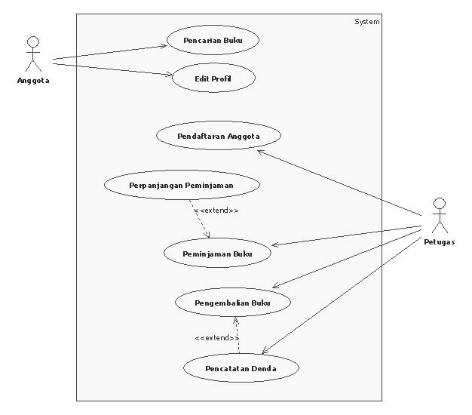

Slide 38
Latihan kasus Belanja Online (e-Payment)
Analisis Use case : Menemukan Actor dan Use Case
Menggambarkan use case diagram
Membuat deskripsi use case

Slide 39
Relationship in UML
Association
  Relasi antara aktor dengan use-case dimana terjadi interaksi diantara mereka
Generalization
  a specialized element (the child) is more specific the generalized element.
Realization
  one element guarantees to carry out what is expected by the other element. (e.g, interfaces and classes/components; use cases and collaborations)
Dependency
  a change to one thing (independent) may affect the semantics of the other thing (dependent).

